Slide 1
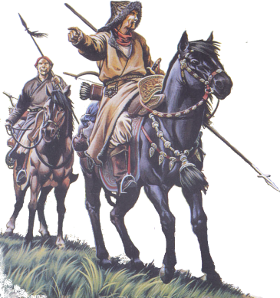
МОНГОЛЬСКИЕ ЗАВОЕВАНИЯ
Образовательная система «Школа 2100».
Данилов Д.Д. и др. Всеобщая история. 6 класс. История Средних веков. § 11
Автор презентации: Казаринова Н.В. (учитель, г. Йошкар-Ола)
© ООО «Баласс», 2013
Notes:
Рисунок ж. Новый солдат № 50 Монгольский воин 1200-1350

Slide 2


ОПРЕДЕЛЯЕМ ПРОБЛЕМУ
Надпись на стеле, сооружённой в Китае последователями
даосизма в 1219 году, когда их духовный лидер Чан-Чунь
был вызван к Чингисхану, Слова Чингисхана:
«Небо устало от надменности и любви к роскоши, достигших в Китае своего предела. Я живу на Севере, где алчности возникнуть не может никогда… Моя одежда и пища – те же лохмотья и еда, что у пастухов и конюхов… Я обращаюсь с простым народом так же сочувственно, как с детьми, а со своими воинами – как с братьями… Принимая участие в битвах, я всегда нахожусь впереди. За семь лет я совершил великое дело, и отныне все пространство подчинено единому закону».
Надпись на стеле, сооружённой в Китае последователями
даосизма в 1219 году, когда их духовный лидер Чан-Чунь
был вызван к Чингисхану, чтобы поведать ему
тайну бессмертия. Слова Чингисхана:
«Небо устало от надменности и любви к роскоши, достигших в Китае своего предела. Я живу на Севере, где алчности возникнуть не может никогда… Моя одежда и пища – те же лохмотья и еда, что у пастухов и конюхов… Я обращаюсь с простым народом так же сочувственно, как с детьми, а со своими воинами – как с братьями… Принимая участие в битвах, я всегда нахожусь впереди. За семь лет я совершил великое дело, и отныне всё пространство подчинено единому закону».
Спор Чингисхана со своим другом Боорчу
о счастье мужчины
Боорчу: «Весенним радостным днём отправиться на охоту, заседлать доброго коня…»
Чингисхан: «Нет! Самая большая радость для мужчины – это побеждать врагов, гнать их перед собой, отнимать у них имущество, видеть, как плачут их близкие, ездить на их лошадях, сжимать в своих объятиях их дочерей и жён».
Спор Чингисхана со своим другом Боорчу
о счастье мужчины
Боорчу: «Весенним радостным днём отправиться на охоту, заседлать доброго коня…»
Чингисхан: «Нет! Самая большая радость для мужчины – это побеждать врагов, гнать их перед собой, отнимать у них имущество, видеть, как плачут их близкие, ездить на их лошадях, сжимать в своих объятиях их дочерей и жён».
Обладателем каких человеческих качеств предстаёт Чингисхан в этом источнике?
Notes:
Анимация построена на триггерах. Щелчок по документу (справа) выводит на слайд увеличенную копию документа. Щелчок по увеличенному документу сворачивает его. То же относится и к левому документу

Slide 3
ОПРЕДЕЛЯЕМ ПРОБЛЕМУ
ПОЧЕМУ МОНГОЛЫ НЕ СОЗДАЛИ ЕЩЁ ОДНОЙ ЦИВИЛИЗАЦИИ?
ВАША ФОРМУЛИРОВКА ПРОБЛЕМЫ МОЖЕТ НЕ СОВПАДАТЬ С АВТОРСКОЙ. ПОЖАЛУЙСТА, ВЫБЕРИТЕ В КЛАССЕ ТУ ФОРМУЛИРОВКУ, КОТОРАЯ ВАМ НАИБОЛЕЕ ИНТЕРЕСНА!
Notes:
Анимация поставлена на щелчок. Вопрос исчезает, возникает авторская формулировка проблемной ситуации

Slide 4
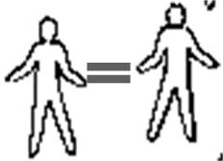
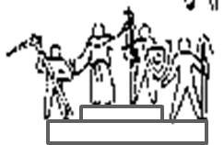
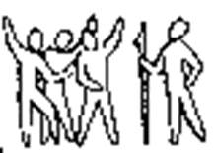
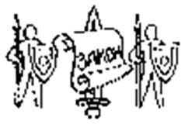
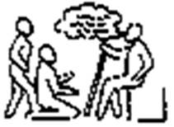
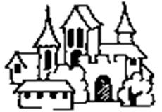


ВСПОМИНАЕМ ТО, ЧТО ЗНАЕМ
Необходимый уровень. При помощи цифр укажи признаки первобытности (1) и цивилизации (2).
Notes:
Для выполнения задания необходимо воспользоваться встроенными средствами Microsoft PPT в режиме просмотра (инструмент «ПЕРО»)

Slide 5
ВСПОМИНАЕМ ТО, ЧТО ЗНАЕМ
Понятия |  | Определения
Религия |  | Крупное государство, объединившее территории с разным населением, хозяйством, различными традициями, но управляемое из одного центра, как правило, одним человеком
Государ-ство |  | Союз родовых общин, которые избирают одного вождя, сообща защищают территорию, связаны обычаями и верованиями
Империя |  | Вера людей в сверхъестественные силы, способные творить чудеса, а также вера в наличие у человека души, продолжающей существование после смерти тела
Племя |  | Группа людей, возводящих своё происхождение к общему предку
Род |  | Организация управления обществом, людьми, которые проживают на какой-то определённой территории
Необходимый уровень. С помощью стрелок соедини понятия с их определениями.
Notes:
Анимация поставлена на щелчок. Происходит выцветание задания и появление таблицы. Заполнение таблицы в режиме просмотра происходит при использовании встроенных средств Microsoft PPT

Slide 6
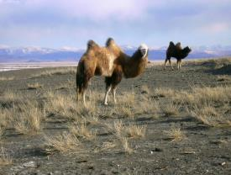
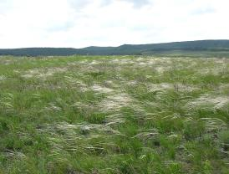
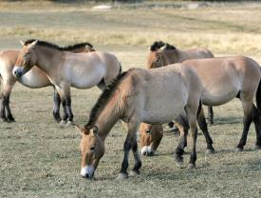
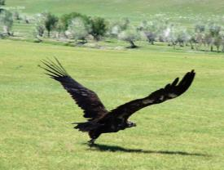
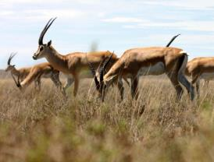
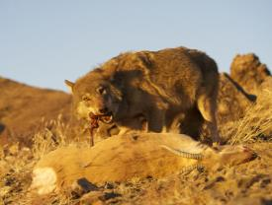
ВСПОМИНАЕМ ТО, ЧТО ЗНАЕМ
Необходимый уровень. Вспомни особенности климата, растительного и животного мира степей.
Notes:
Степь http://upload.wikimedia.org/wikipedia/commons/thumb/3/39/Stipa_lessingiana_habitat.jpg/800px-Stipa_lessingiana_habitat.jpg
Верблюды http://upload.wikimedia.org/wikipedia/commons/3/32/Camels_in_Kosh-Agachsky_District.jpg
Лошади - http://beta.inosmi.ru/images/20035/81/200358120.jpg
Антилопы - http://lentaregion.ru/wp-content/uploads/2011/08/Grants-gazelle-1024x666.jpg
Волк http://ic.pics.livejournal.com/valeriymaleev/62823840/104792/104792_1000.jpg
Орел - http://www.legendtour.ru/foto/m/informations/bird_03b.jpg

Slide 7

ОТКРЫВАЕМ НОВЫЕ ЗНАНИЯ
1. Великий хан монгольских племён
2. Покорители земли «от моря до моря»
3. «Нельзя управлять Поднебесной сидя на коне»

Slide 8

ВЕЛИКИЙ ХАН МОНГОЛЬСКИХ ПЛЕМЁН
Необходимый уровень. На ленте времени подпиши даты: провозглашение правителем монголов Чингисхана (1); взятие Иерусалима крестоносцами (2).
V | VI | VII | VIII | IX | X | XI | XII | XIII | XIV | XV
Повышенный уровень. Над лентой времени обозначь эпоху крестовых походов (с 1-го до 4-го), под лентой времени обозначь эпоху монгольских завоеваний.
Notes:
Для выполнения задания необходимо воспользоваться встроенными средствами Microsoft PPT в режиме просмотра (инструмент «ПЕРО»)

Slide 9
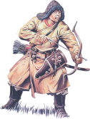
ВЕЛИКИЙ ХАН МОНГОЛЬСКИХ ПЛЕМЁН
Повышенный уровень. Определи, на какой ступени развития стояли монгольские племена до XIII века. Подтверди фактами, укажи те признаки, которые появились при Чингисхане.
ЦИВИЛИЗАЦИЯ
ПЕРВОБЫТНОСТЬ
___________________
___________________
___________________
___________________
___________________
___________________
___________________
___________________
Notes:
Для выполнения задания необходимо воспользоваться встроенными средствами Microsoft PPT в режиме просмотра (инструмент «ПЕРО»)
Кнопка- ссылка на скрытый слайд

Slide 10

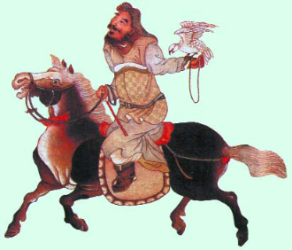
ВЕЛИКИЙ ХАН МОНГОЛЬСКИХ ПЛЕМЁН
Он отличался высоким крепким телом и «кошачьими глазами» с огненным взглядом.
Однажды воины одного из племён похитили Тэмуджина, шею и руки втиснули в деревянную колодку. Улучив момент, мальчишка стукнул колодкой своего стражника и бежал, спрятавшись от преследователей в телеге с шерстью.
Когда враги отравили отца Тэмуджина, его мать в одиночку растила детей. Они выкапывали съедобные коренья, ловили рыбу и даже мышей.
Когда один из братьев отнял у Тэмуджина его добычу – жаворонка, мальчик убил обидчика из своего первого детского лука.
Тэмуджин – Чингисхан.
Notes:
Анимация построена на триггерах. Щелчок по текстовому блоку открывает следующий фрагмент. Щелчок за пределами текстовых блоков – переход на следующий слайд.
Адрес рисунка – (Имя Чингисхана в каллиграфическом написании)
http://upload.wikimedia.org/wikipedia/commons/9/96/Genghiskhantraditional.svg

Slide 11
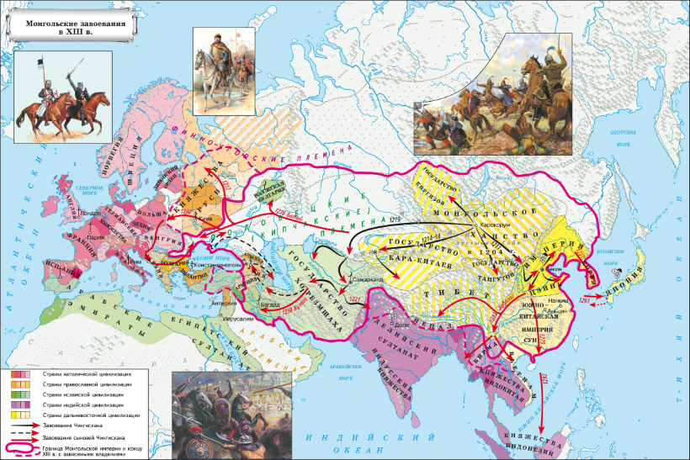
ПОКОРИТЕЛИ ЗЕМЛИ «ОТ МОРЯ ДО МОРЯ»
Необходимый уровень. Раздели покорённые монголами народы на группы по признаку «цивилизованные – первобытные».
Цивилизованные | Первобытные
_____________________ _____________________ _____________________ _____________________ _____________________ | _____________________ _____________________ _____________________ _____________________ _____________________
Повышенный уровень. Раздели покорённые монголами народы на группы по признаку «разные цивилизации».
Notes:
Анимация поставлена на щелчок. Происходит выцветание задания и появление карты

Slide 12
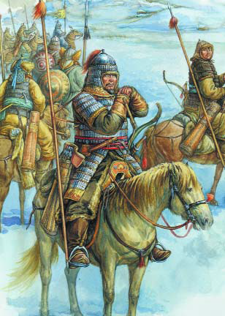
ПОКОРИТЕЛИ ЗЕМЛИ «ОТ МОРЯ ДО МОРЯ»
Повышенный уровень. В чём причины успешных завоеваний монголов?
_____________________
_____________________
_____________________
_____________________
_____________________
_____________________

Slide 13
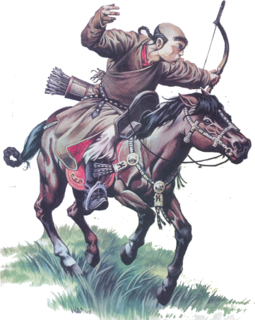
«НЕЛЬЗЯ УПРАВЛЯТЬ ПОДНЕБЕСНОЙ СИДЯ НА КОНЕ»
Почему распалась единая Монгольская империя?
_____________________
_____________________
_____________________
_____________________
_____________________
_____________________
Notes:
Рисунок ж. Новый солдат № 50 Монгольский воин 1200-1350
Выполнение задания в режиме просмотра возможно при использовании встроенных средств Microsoft PPT (инструмент «ПЕРО»)

Slide 14
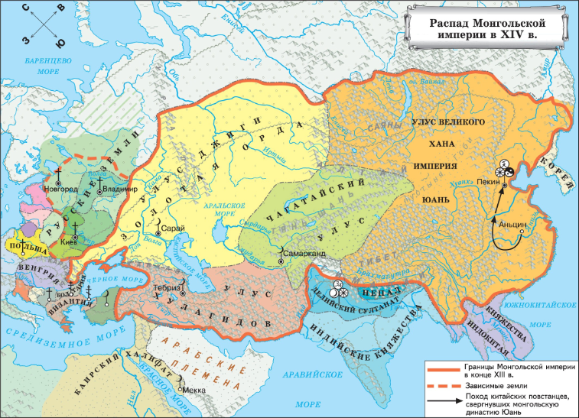
«НЕЛЬЗЯ УПРАВЛЯТЬ ПОДНЕБЕСНОЙ СИДЯ НА КОНЕ»
На какие государства распалась Монгольская империя?
В пределах каких цивилизаций оказались разные части Монгольской империи?
Notes:
Анимация поставлена на щелчок. Происходит выцветание задания и появление карты
Выполнение задания в режиме просмотра возможно при использовании встроенных средств Microsoft PPT (инструмент «ПЕРО»)

Slide 15
ОТКРЫВАЕМ НОВЫЕ ЗНАНИЯ
МОНГОЛЬСКАЯ ДЕРЖАВА, ПОКОРИВШАЯ МНОГИЕ ОБЛАСТИ СРЕДНЕВЕКОВЫХ ЦИВИЛИЗАЦИЙ, РАСПАЛАСЬ К КОНЦУ XIV ВЕКА.

Slide 16

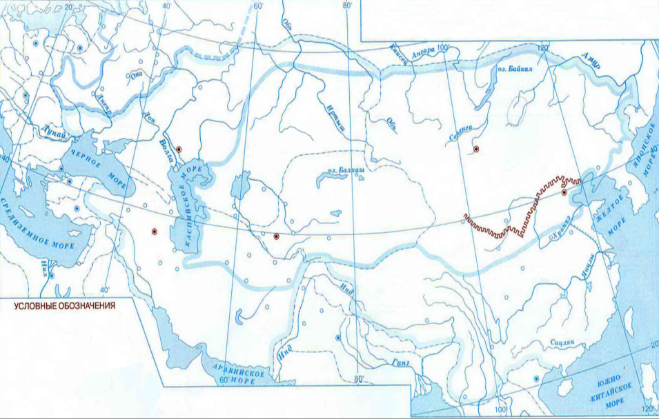
ПРИМЕНЯЕМ НОВЫЕ ЗНАНИЯ
Повышенный уровень. Придумай и нанеси на карту 2-3 условных знака для доказательства успешности походов Чингисхана.
Notes:
Анимация поставлена на щелчок. Происходит выцветание задания и появление карты
Выполнение задания в режиме просмотра возможно при использовании встроенных средств Microsoft PPT (инструмент «ПЕРО»)

Slide 17
ПРИМЕНЯЕМ НОВЫЕ ЗНАНИЯ
Повышенный уровень. Нанеси на карту условные знаки, показывающие, что монгольские завоевания затронули все цивилизации Старого Света.
Notes:
Анимация поставлена на щелчок. Происходит выцветание задания и появление карты
Выполнение задания в режиме просмотра возможно при использовании встроенных средств Microsoft PPT (инструмент «ПЕРО»)

